Slide 1
An Angel in Hollywood
Parte II

Slide 2
AN ANGEL IN HOLLYWOOD
Director DIOS EL PADRE Escrito por JUAN, EL DISCÍPULO AMADO Productores Ejecutivos DIOS EL PADRE DIOS EL HIJO
DIOS EL ESPÍRITU SANTO
Música GABRIEL, EL ARCÁNGEL
PROTAGONISTAS
Dios el Hijo
como
El Ángel Poderoso
Juan, el Discípulo Amado
como
El Televidente que Come un Libro
ARTISTAS INVITADOS
Mensajeros no revelados
como
Truenos que Hablan
FILMADO EN
Patmos
SPECIAL THANKS TO
Domitian the Emperor, who sent John to the exile in Patmos, where he ended up having enough time and space for one-on-one interaction with God, in order to write everything he saw in vision, and to put it in movie format for the book of Revelation
© Copyright 95 C.E. by John the Revelator

Slide 3


Slide 4


Slide 5
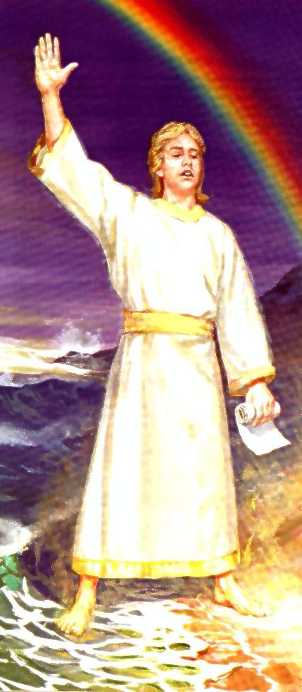
1 Vi descender del cielo a otro ángel fuerte, envuelto en una nube, con el arco iris sobre su cabeza; y su rostro era como el sol, y sus pies como columnas de fuego.
Apocalipsis 10

Slide 6
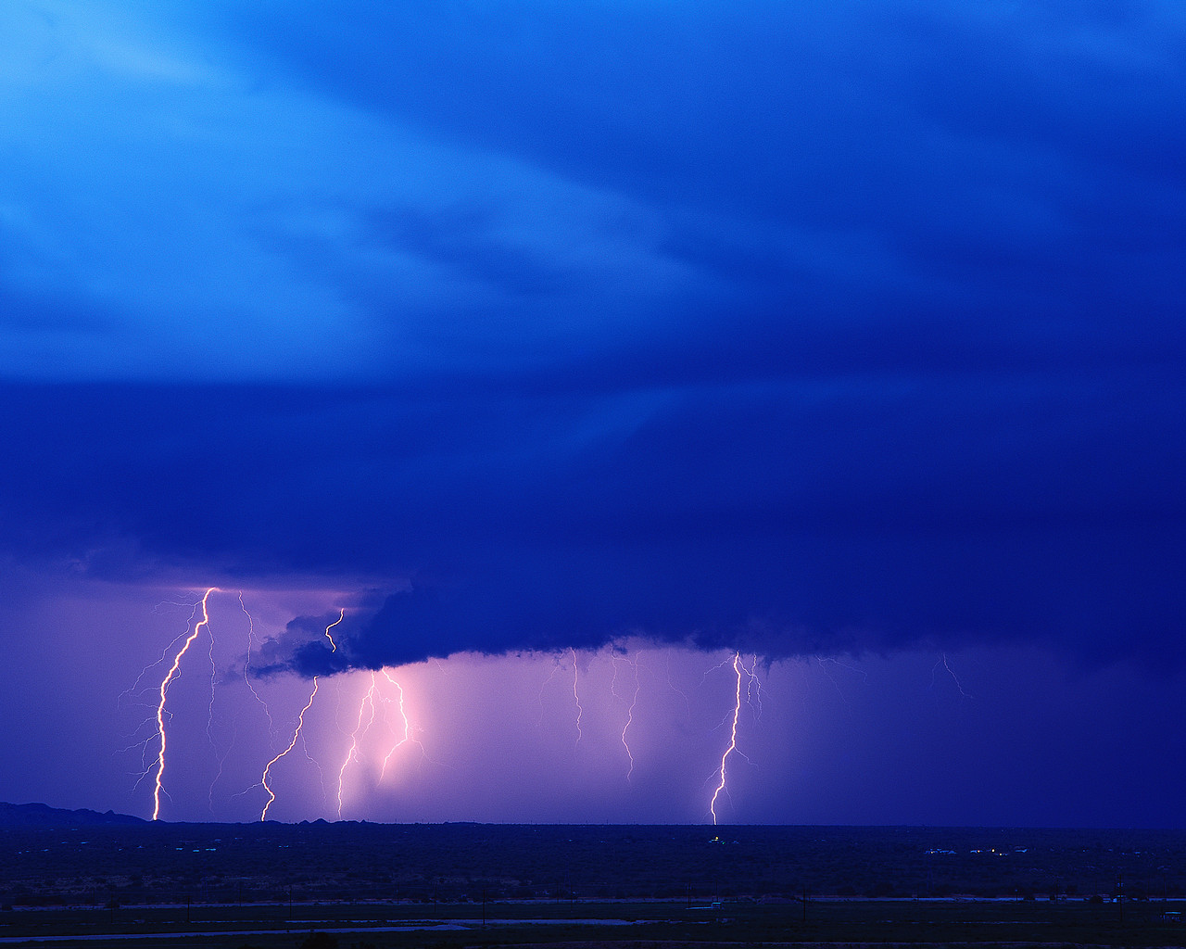
Muchas cosas estilo Hollywood ocurrieron en Apocalipsis 10 (ya volveremos a eso…)

Slide 7
Rewinding…
1 Vi descender del cielo a otro ángel fuerte, envuelto en una nube, con el arco iris sobre su cabeza; y su rostro era como el sol, y sus pies como columnas de fuego.
¿Quién es ese ángel

Slide 8
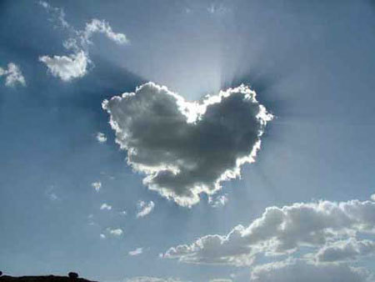
²¹ Y Jehová iba delante de ellos de día en una columna de nube para guiarlos por el camino, y de noche en una columna de fuego para alumbrarles, a fin de que anduviesen de día y de noche.
²² Nunca se apartó de delante del pueblo la columna de nube de día, ni de noche la columna de fuego.
Éxodo 13:21, 22
Volver a Ap. 10: 1

Slide 9

¹¹ Estableceré mi pacto con vosotros, y no exterminaré ya más toda carne con aguas de diluvio, ni habrá más diluvio para destruir la tierra.
¹² Y dijo Dios: Esta es la señal del pacto que yo establezco entre mí y vosotros y todo ser viviente que está con vosotros, por siglos perpetuos:
¹³ Mi arco he puesto en las nubes, el cual será por señal del pacto entre mí y la tierra.
Génesis 9:11-13

Slide 10
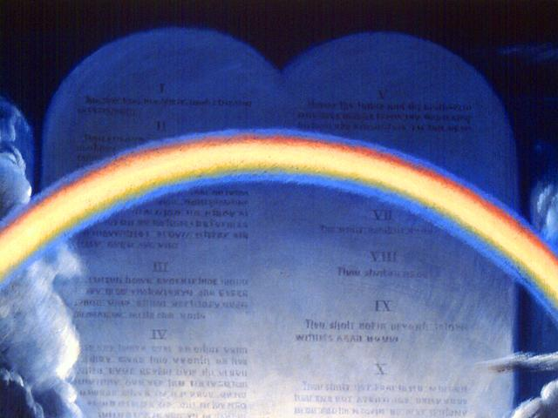
²⁸ Como parece el arco iris que está en las nubes el día que llueve, así era el parecer del resplandor alrededor.
Esta fue la visión de la semejanza de la gloria de Jehová. Y cuando yo la vi, me postré sobre mi rostro, y oí la voz de uno que hablaba.
Ezequiel 1:28

Slide 11
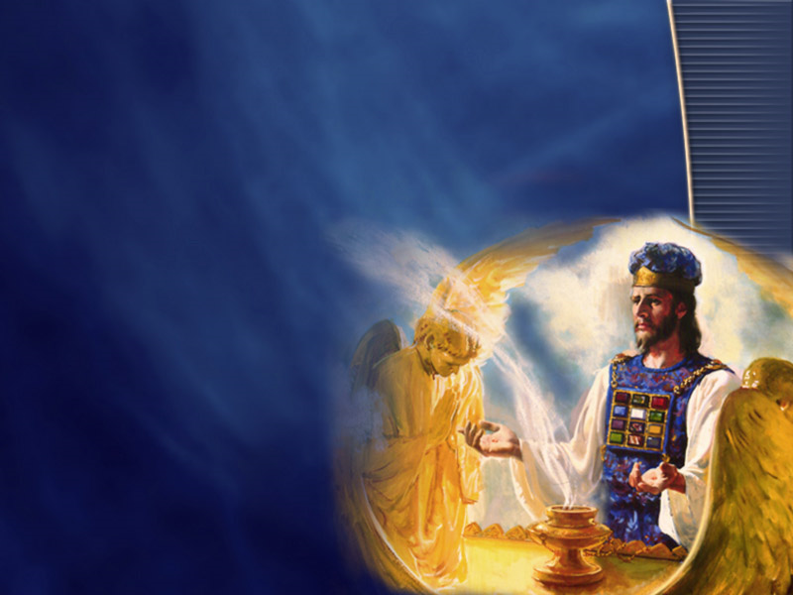
Volver a Ap. 10: 1
² Y al instante yo estaba en el Espíritu; y he aquí, un trono establecido en el cielo, y en el trono, uno sentado.
³ Y el aspecto del que estaba sentado era semejante a piedra de jaspe y de cornalina; y había alrededor del trono un arco iris, semejante en aspecto a la esmeralda.
Apocalipsis 4:2, 3

Slide 12
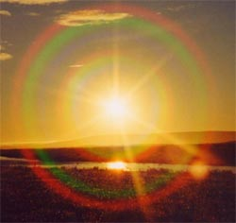
² Mas a vosotros los que teméis mi nombre, nacerá el Sol de justicia, y en sus alas traerá salvación; y saldréis, y saltaréis como becerros de la manada.
Malaquías 4:2

Slide 13
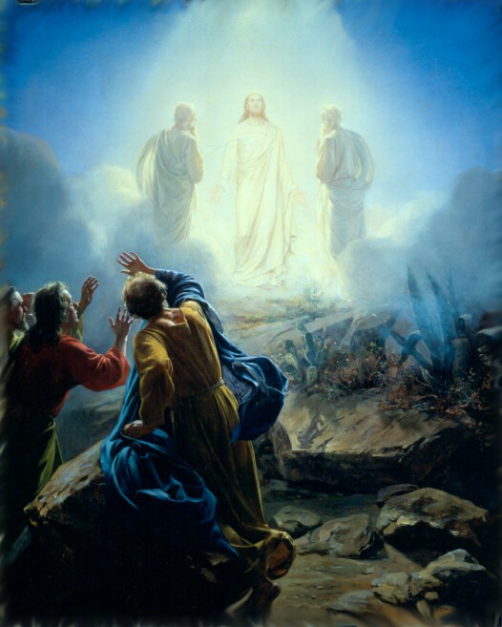
¹ Seis días después, Jesús tomó a Pedro, a Jacobo y a Juan su hermano, y los llevó aparte a un monte alto;
² y se transfiguró delante de ellos, y resplandeció su rostro como el sol, y sus vestidos se hicieron blancos como la luz.
Mateo 17:1, 2
Volver a Ap. 10: 1

Slide 14
Lección de la Parte 1
Cristo es el centro de las profecías, y debe ser el centro de mi vida

Slide 15
1 Vi descender del cielo a otro ángel fuerte, envuelto en una nube, con el arco iris sobre su cabeza; y su rostro era como el sol, y sus pies como columnas de fuego.
2 Tenía en su mano un librito abierto; y puso su pie derecho sobre el mar, y el izquierdo sobre la tierra;
Apocalipsis 10

Slide 16
¿Cuál será ese “Librito abierto”?
¿La Biblia?
¿El mismo libro de Apocalipsis 5?
Gr. biblarídion, "rollito", diminutivo de biblíon, "libro", "rollo". Biblarídion aparece en el NT sólo en este capítulo. Al contrastar este rollito con el rollo (biblíon) que estaba en la mano de Dios (cap. 5: l), es evidentemente más pequeño.
7CBA, Apoc. 10:2

Slide 17
¿Cuál será ese “Librito abierto”?
¿Por qué se insiste tanto en que el libro estaba “abierto”?
Vers. 2 - Tenía en su mano un librito abierto…
Vers. 8 - Ve y toma el librito que está abierto
El verbo griego manifiesta que el libro ha sido abierto y permanece abierto; pero el rollo anterior estaba sellado con siete sellos (Ap. 5:l)
7CBA, Apoc. 10:2
¿Por qué insiste Jesús, con el libro “abierto”, que “el tiempo no sería más”?

Slide 18
¿Cuál será ese “Librito abierto”?
⁴ Pero tú, Daniel, cierra las palabras y sella el libro hasta el tiempo del fin. Muchos correrán de aquí para allá, y la ciencia se aumentará.
Tiempo del fin – El tiempo no sería más
Libro sellado “hasta el tiempo del fin” (Dan. 12:4)
Libro abierto cuando “el tiempo no sería más” (Ap. 10).
¿Cuál es el “librito”?
Daniel 12:4

Slide 19
Conflicto de los siglos, 405
Semejante mensaje no se predicó en los siglos pasados. San Pablo, como lo hemos visto, no lo predicó; predijo a sus hermanos la venida de Cristo para un porvenir muy lejano. Los reformadores no lo proclamaron tampoco. Martín Lutero fijo la fecha del juicio para cerca de trescientos años después de su época. Pero desde 1798 el libro de Daniel ha sido desellado, la ciencia de las profecías ha aumentado y muchos han proclamado el solemne mensaje del juicio cercano.

Slide 20
Manuscrito 59, 1900 (citado en Comentario Bíblico Adventista, tomo 7-A, 412, 413).
La luz especial que se le dio a Juan, expresada en los siete truenos, era un bosquejo de sucesos que debían ocurrir bajo los mensajes de los ángeles primero y segundo. No era lo mejor para la gente conocer esos eventos, porque su fe debe necesariamente ser probada.

Slide 21
3 y clamó a gran voz, como ruge un león; y cuando hubo clamado, siete truenos emitieron sus voces.
4 Cuando los siete truenos hubieron emitido sus voces, yo iba a escribir; pero oí una voz del cielo que me decía: Sella las cosas que los siete truenos han dicho, y no las escribas.

Slide 22
5 Y el ángel que vi en pie sobre el mar y sobre la tierra, levantó su mano al cielo,
6 y juró por el que vive por los siglos de los siglos, que creó el cielo y las cosas que están en él, y la tierra y las cosas que están en ella, y el mar y las cosas que están en él, que el tiempo no sería más

Slide 23
7 Sino que en los días de la voz del séptimo ángel, cuando él comience a tocar la trompeta, el misterio de Dios se consumará, como él lo anunció a sus siervos los profetas.
8 La voz que oí del cielo habló otra vez conmigo, y dijo: Ve y toma el librito que está abierto en la mano del ángel que está en pie sobre el mar y sobre la tierra.

Slide 24
9 Y fui al ángel, diciéndole que me diese el librito. Y él me dijo: Toma, y cómelo; y te amargará el vientre, pero en tu boca será dulce como la miel.

Slide 25
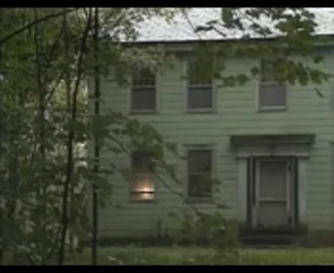
Guardianes 3 –
Miller recibe su primera invitación 00:40-03:35

Slide 26
10 Entonces tomé el librito de la mano del ángel, y lo comí; y era dulce en mi boca como la miel, pero cuando lo hube comido, amargó mi vientre.

Slide 27
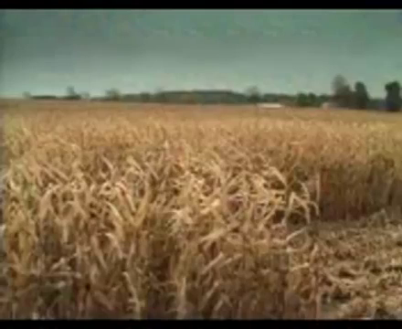
Guardianes 4 –
El Maizal de Edson 02:40-05:40

Slide 28
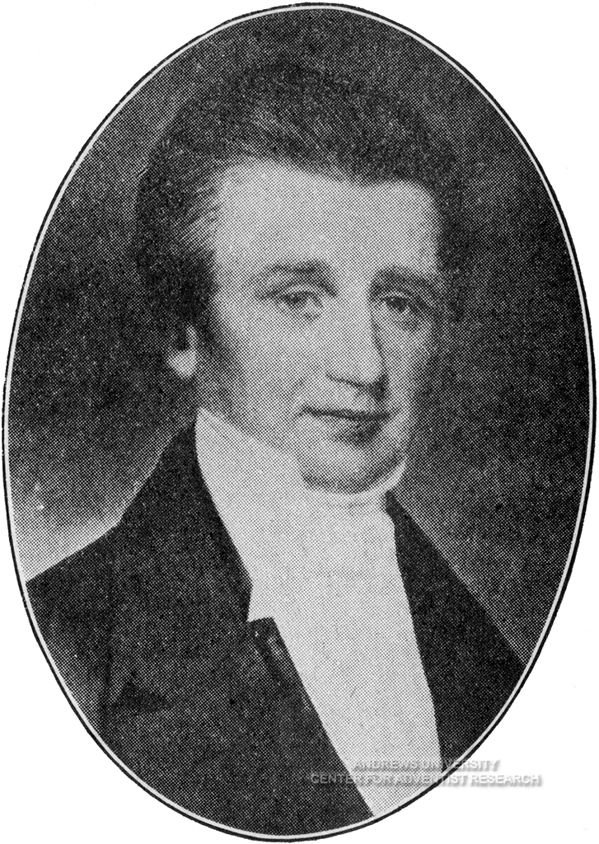
Dulce y Amargo…
El ministro presbiteriano Carlos Fitch aceptó el mensaje adventista por la lectura de las conferencias de Guillermo Miller y por su trato con Josías Litch.
Se dedicó de todo corazón a proclamar la esperada venida de Cristo al fin de los 2300 años, y llegó a ser un dirigente destacado en el despertar adventista. En 1842 diseñó el cartel profético usado tan eficazmente, que se menciona en Primeros Escritos, según se lee en la página 74.

Slide 29
Dulce y Amargo…
Murió apenas una semana antes del 22 de octubre de 1844. Su muerte se debió a una enfermedad contraída al exponerse excesivamente al frío mientras oficiaba en tres servicios bautismales un frígido día de otoño.

Slide 30
Privilegio y responsabilidad
11 Y él me dijo: Es necesario que profetices otra vez sobre muchos pueblos, naciones, lenguas y reyes.

Slide 31
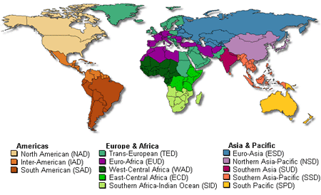

Slide 32
AN ANGEL IN HOLLYWOOD
Director DIOS EL PADRE Escrito por JUAN, EL DISCÍPULO AMADO Productores Ejecutivos DIOS EL PADRE DIOS EL HIJO
DIOS EL ESPÍRITU SANTO
Música GABRIEL, EL ARCÁNGEL
PROTAGONISTAS
Dios el Hijo
como
El Ángel Poderoso
Juan, el Discípulo Amado
como
El Televidente que Come un Libro
ARTISTAS INVITADOS
Mensajeros no revelados
como
Truenos que Hablan
FILMADO EN
Patmos
AGRADECIMIENTOS ESPECIALES A
El Emperador Domiciano, quien envió a Juan al exilio en Patmos, donde él terminó teniendo tiempo y espacio suficiente a solas con Dios para escribir todo lo que vio en visión, y ponerlo en formato de película para el libro de Apocalipsis
© Derechos Reservados año 95 d.C por Juan, el Revelador

